Slide 1
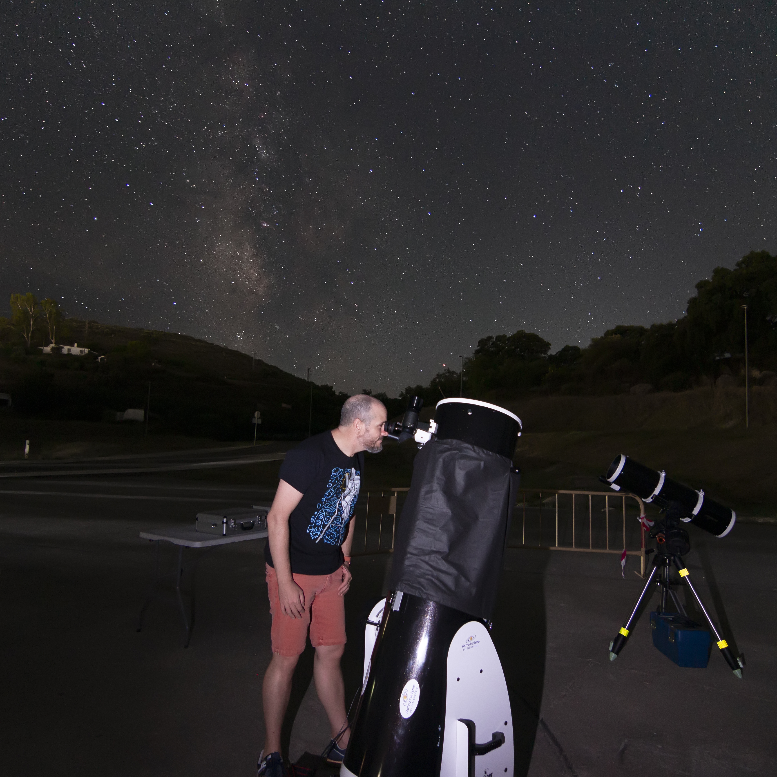
Taller de Astroturismo
Diseñando experiencias bajo el cielo estrellado
Jose Guijarro

Slide 2
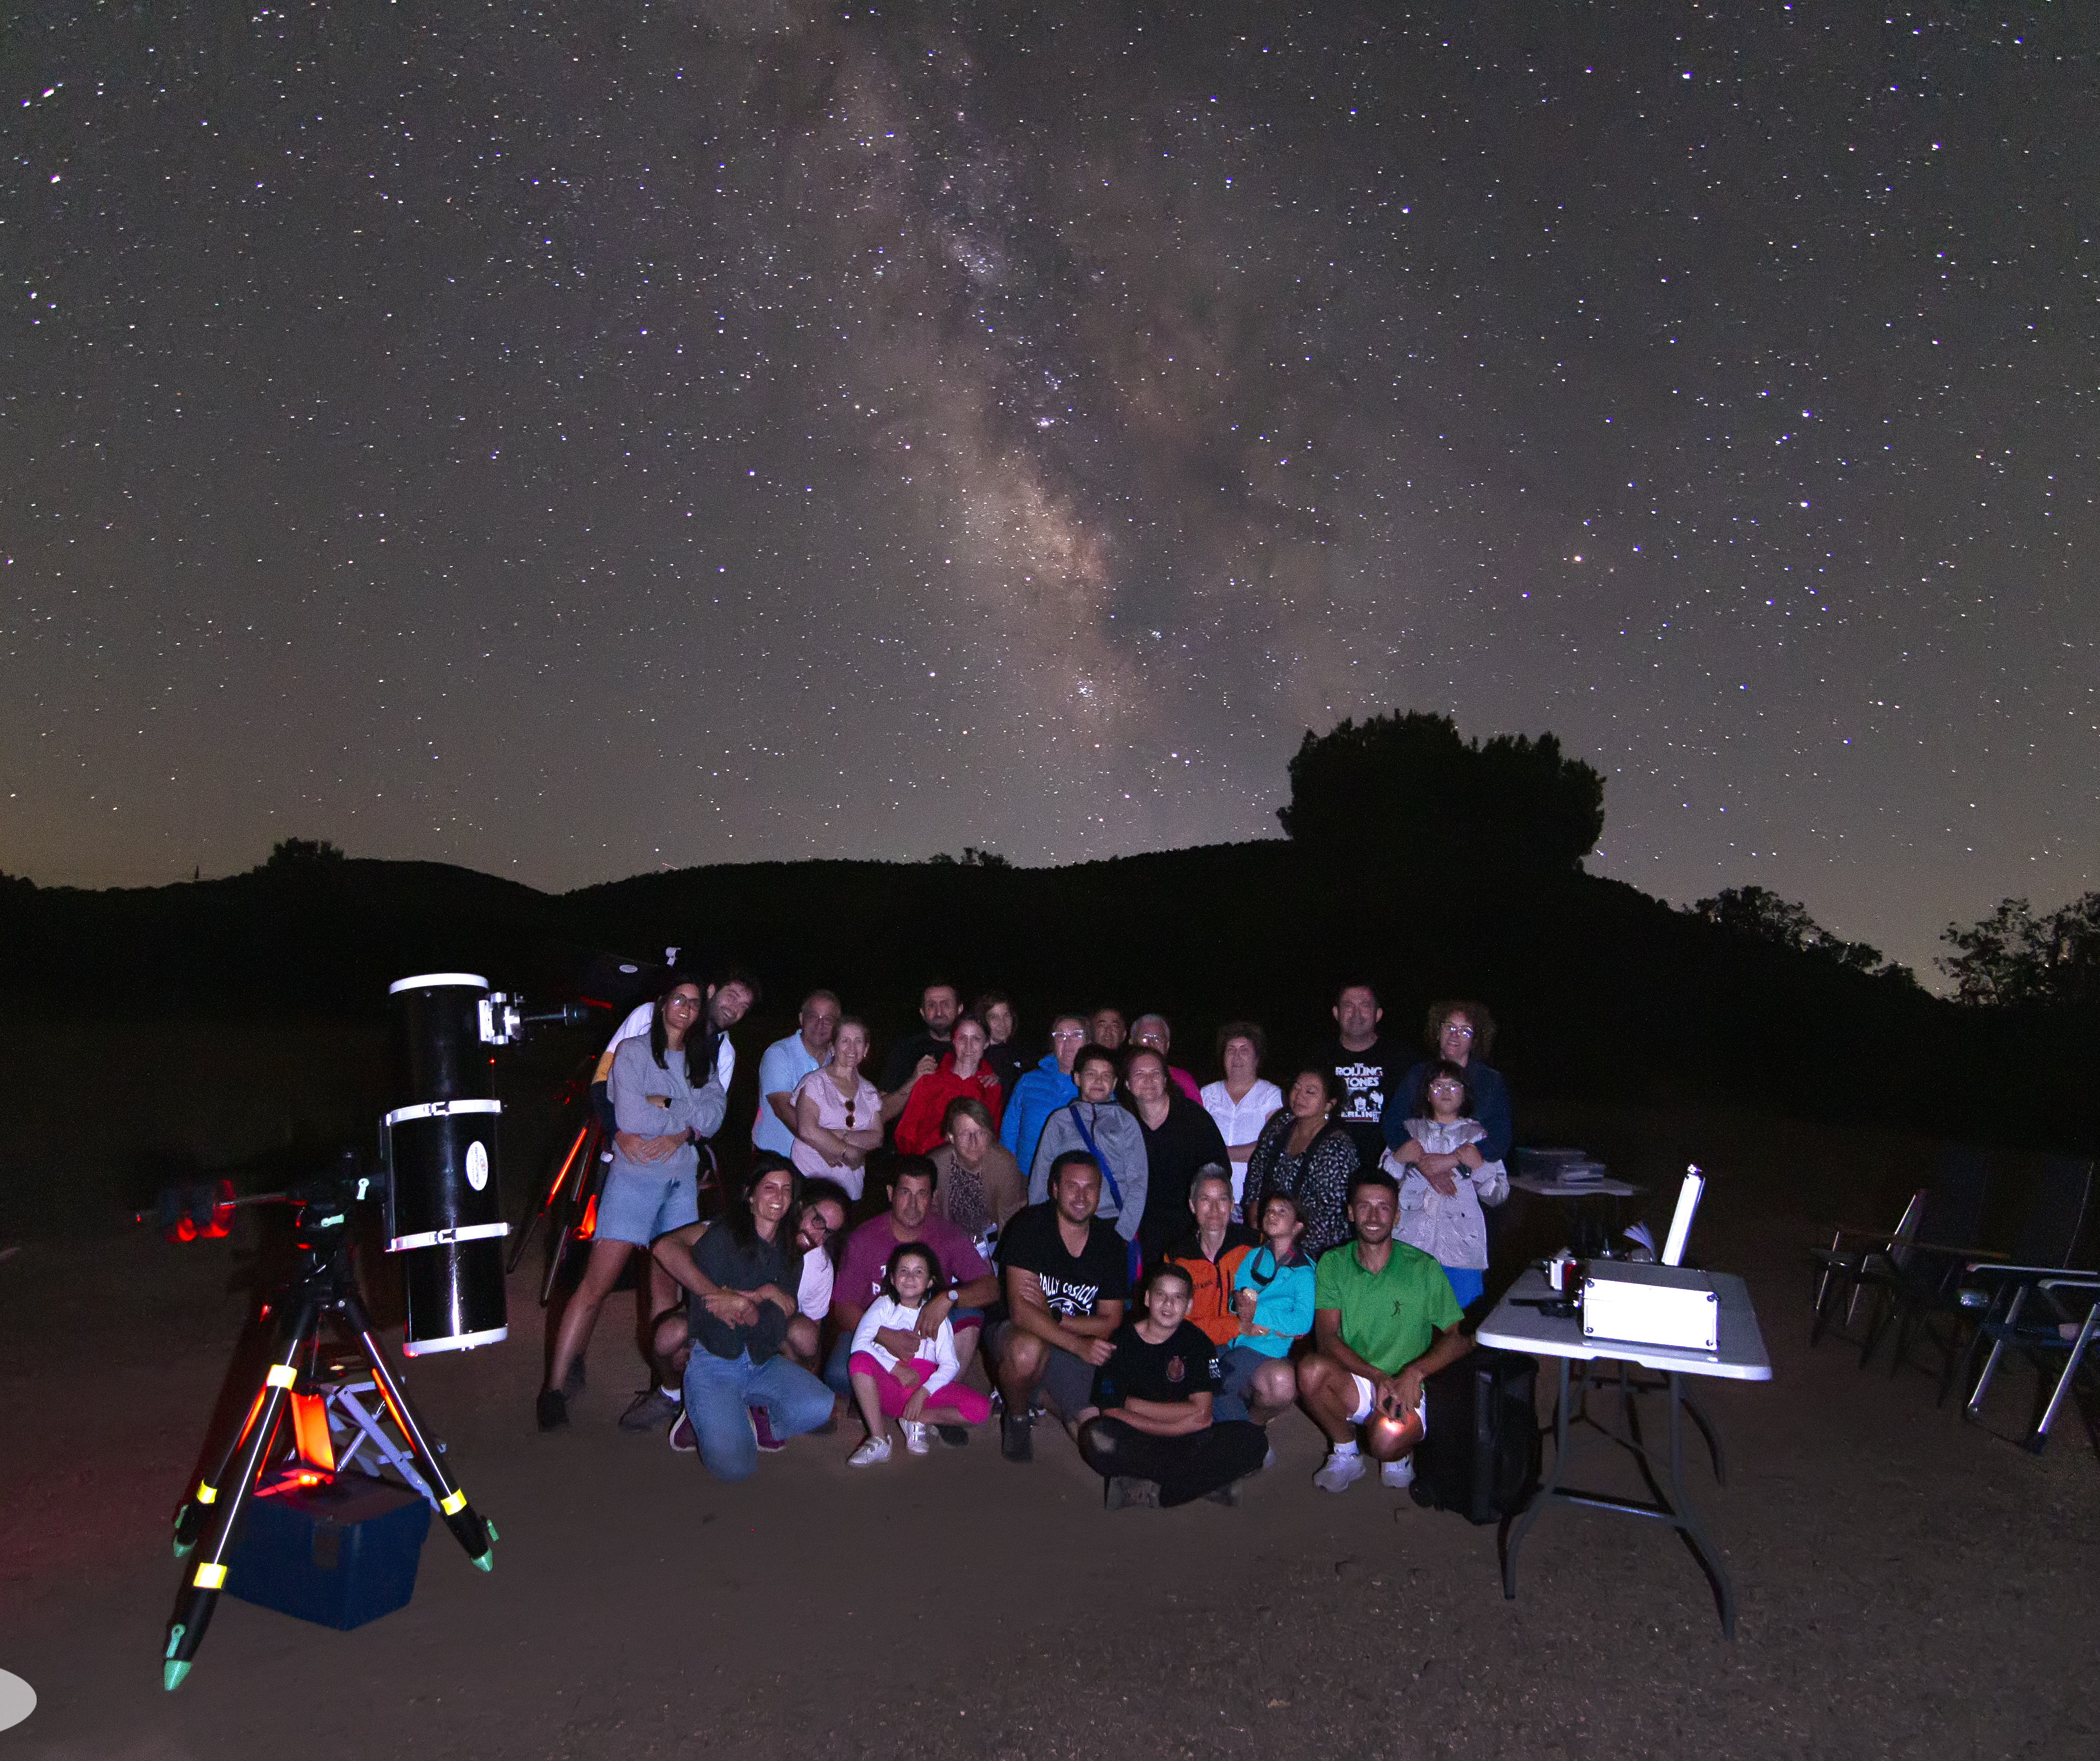

Astroturismo: experiencias que iluminan Extremadura
Descubre el potencial de un cielo único.
      La oportunidad del astroturismo en Extremadura.
      Herramientas y recursos básicos.
      Equipos de observación
      Ideas de negocio.
      Manejo de equipos

Slide 3
¿Qué es el astroturismo?
Más allá de mirar estrellas.
El astroturismo es una modalidad de turismo cultural y de naturaleza que combina la observación del cielo estrellado con la visita y disfrute de entornos naturales, patrimoniales o rurales de gran valor. Se basa en la contemplación del firmamento, la divulgación de la astronomía y la experiencia de la noche sin contaminación lumínica, ofreciendo actividades como rutas nocturnas, observaciones con telescopios, talleres o narraciones mitológicas. Su objetivo es poner en valor la riqueza del cielo oscuro como patrimonio natural y cultural, generando al mismo tiempo desarrollo sostenible en las zonas donde se practica.

Slide 4
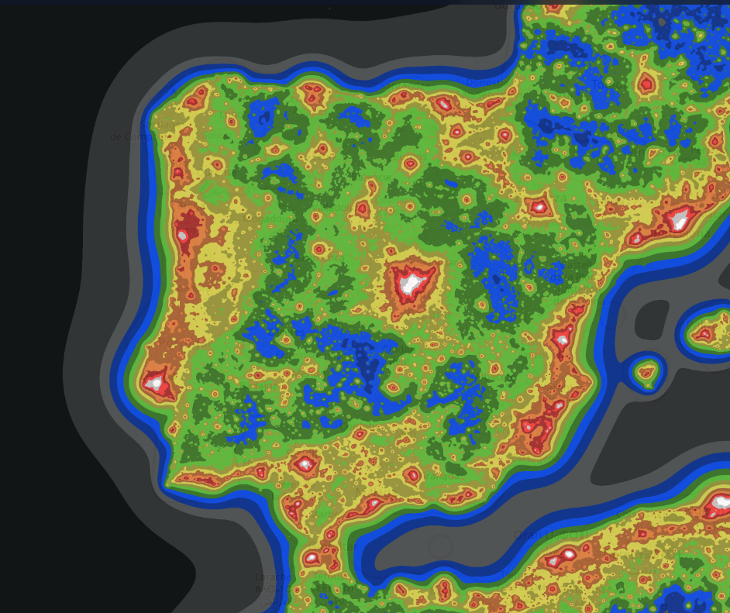
¿Por qué Extremadura?
Calidad del cielo. Extremadura tiene una de las mayores extensiones de cielo oscuro de Europa, con baja contaminación lumínica.
Es un recurso turístico único y sostenible, ideal para un equilibrio temporal del turismo, lejos de concentraciones festivas.
Tiene conexión con la cultura, la historia y la naturaleza extremeñas.
Bajas densidades de población y extensos espacios naturales permiten disfrutar de cielos despejados de contaminación lumínica.

Slide 5
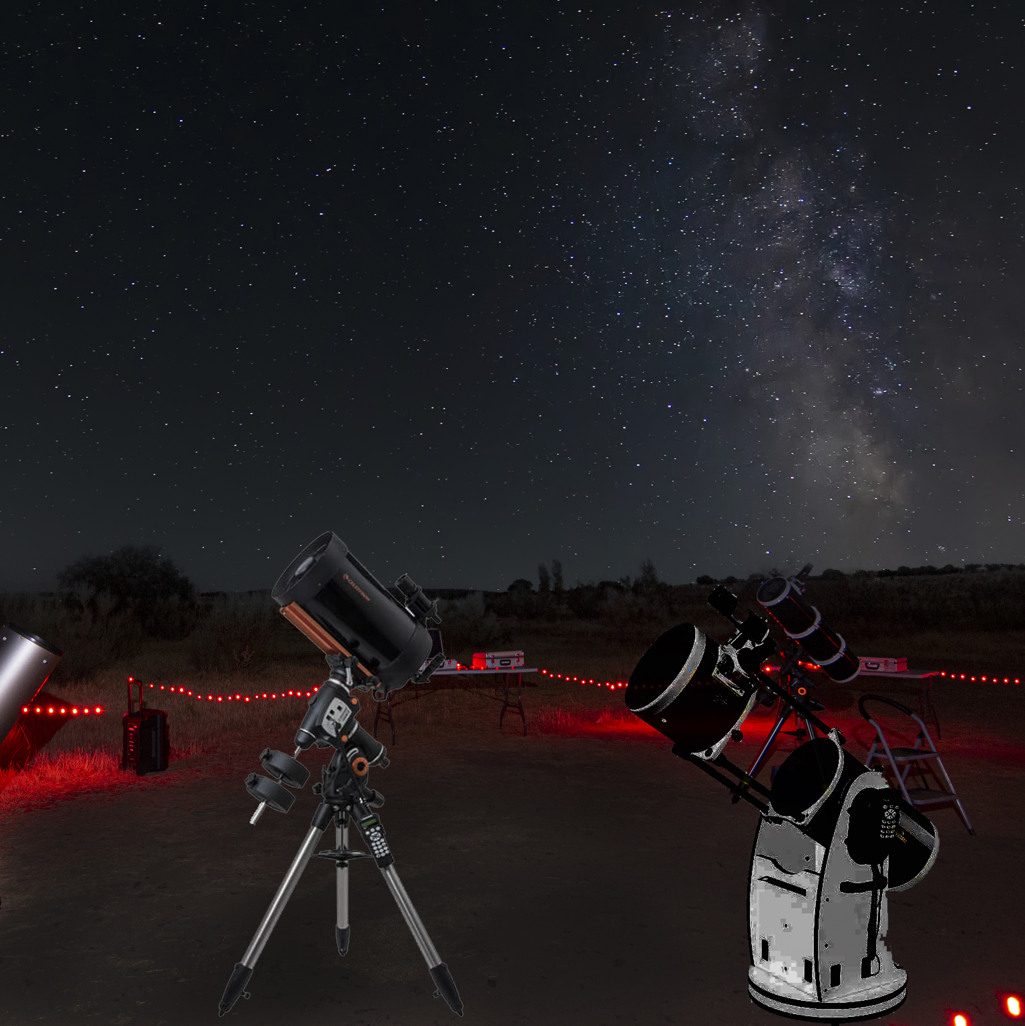
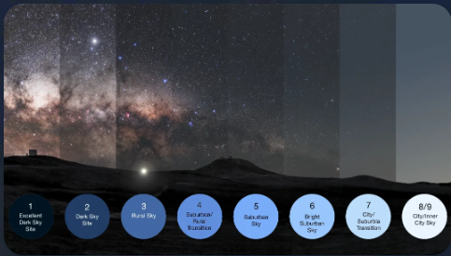
La calidad del cielo extremeño
factores que hacen que el cielo de Extremadura sea tan especial:
Mínima contaminación lumínica.
Altitud y clima favorables.
Cielos despejados durante gran parte del año.

Slide 6
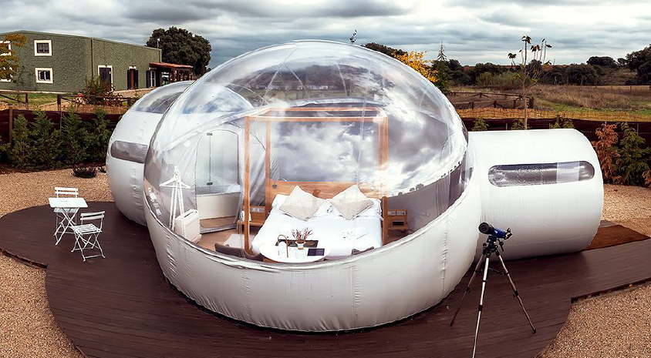
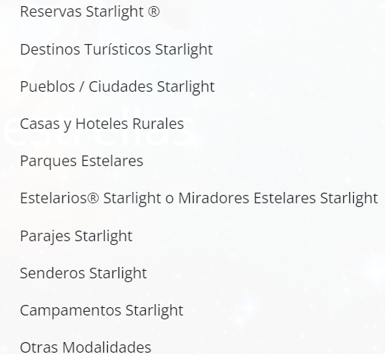
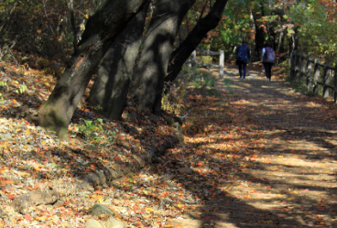

Certificaciones Starlight: Un sello de calidad
Certificación Starlight (avalada por la UNESCO).
Sellos de calidad que ya tienen algunos territorios en Extremadura (Reserva de la Biosfera de Monfragüe, Geoparque Villuercas-Ibores-Jara, etc.).
Estos sellos ofrecen una garantía de la calidad del cielo y de los servicios de astroturismo.

Slide 7
Mitos y realidades sobre el astroturismo
Derribando mitos.
Mito: Necesitas ser un astrónomo profesional.
Realidad: Solo necesitas pasión y conocimientos básicos. El objetivo es sorprender y entretener.
Mito: Necesitas una inversión enorme en equipo.
Realidad: Puedes empezar con un puntero láser y unos prismáticos.
Mito: Solo puedes hacerlo en zonas muy remotas.
Realidad: Se puede hacer astroturismo en muchos lugares, siempre que el cielo sea aceptable y la experiencia esté bien diseñada.

Slide 8
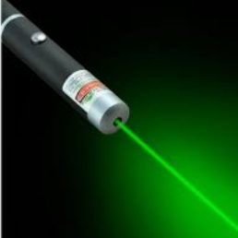
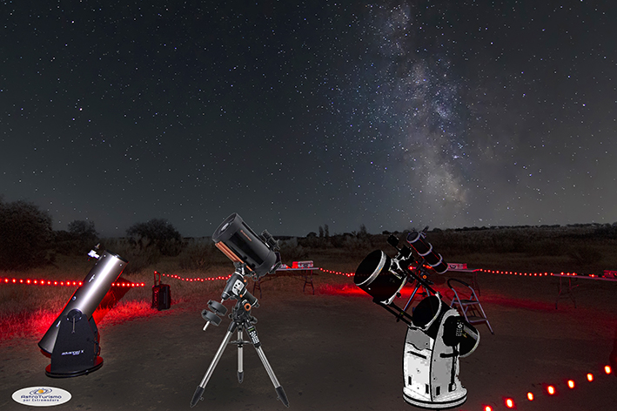
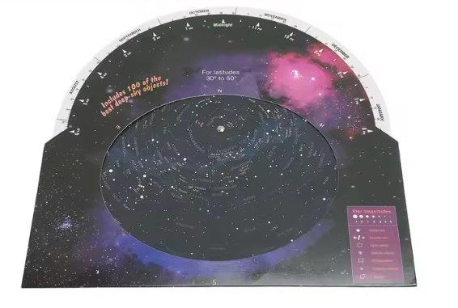
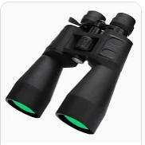
Herramientas esenciales I: Equipamiento
Para no perder la visión nocturna, prohibido luces blancas.
La opción mas versátil y asequible para empezar
Reflectores, refractores, Dobson, Iniciación, robotizados…
Imprescindible para señalar los objetos en el cielo. Color verde, astronómico.
Ideal para conocer el cielo y orientación.
Prismáticos
TELESCOPIOS
Puntero láser
planisferio
Luces rojas

Slide 9
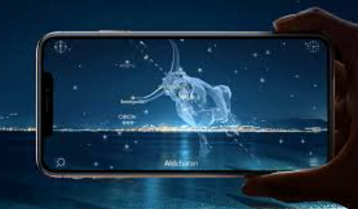
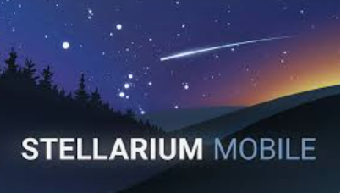
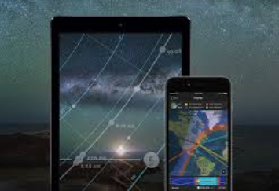
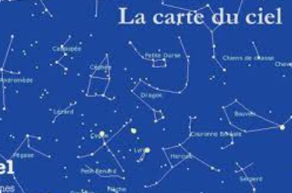
Herramientas esenciales II: Recursos digitales
Aplicaciones del móvil:
SkyView Lite o Star Walk 2: Identificación de estrellas y planetas en tiempo real.
Stellarium Mobile: Un mapa del cielo más avanzado.
PhotoPills: Planificador para astrofotografía.
Mapas de estrellas : Recursos de papel para cuando no hay cobertura o batería.

Slide 10
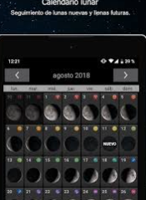
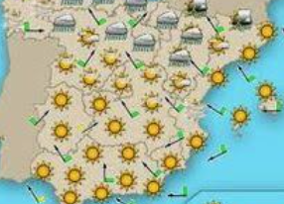

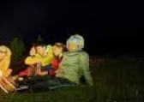
Herramientas esenciales III: Seguridad y logística
Meteorología: Consulta la previsión de nubes y luna.
Ubicación: Elige un lugar sin contaminación lumínica y con un horizonte despejado.
Ropa: Recomienda ropa de abrigo, incluso en verano, ya que la temperatura baja.
Seguro de responsabilidad civil:
Imprescindible si ofreces la actividad.

Slide 11
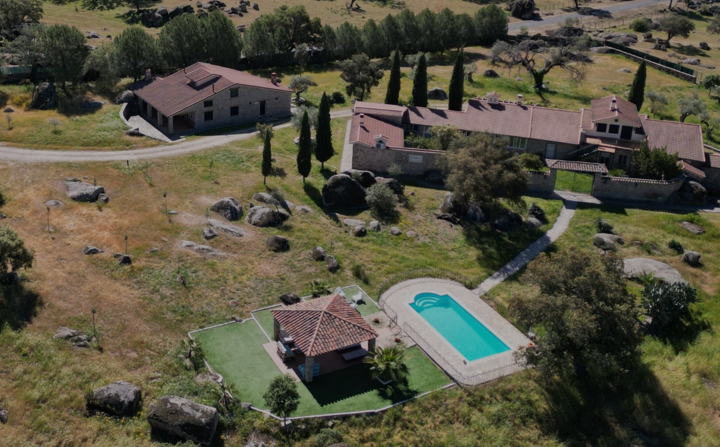
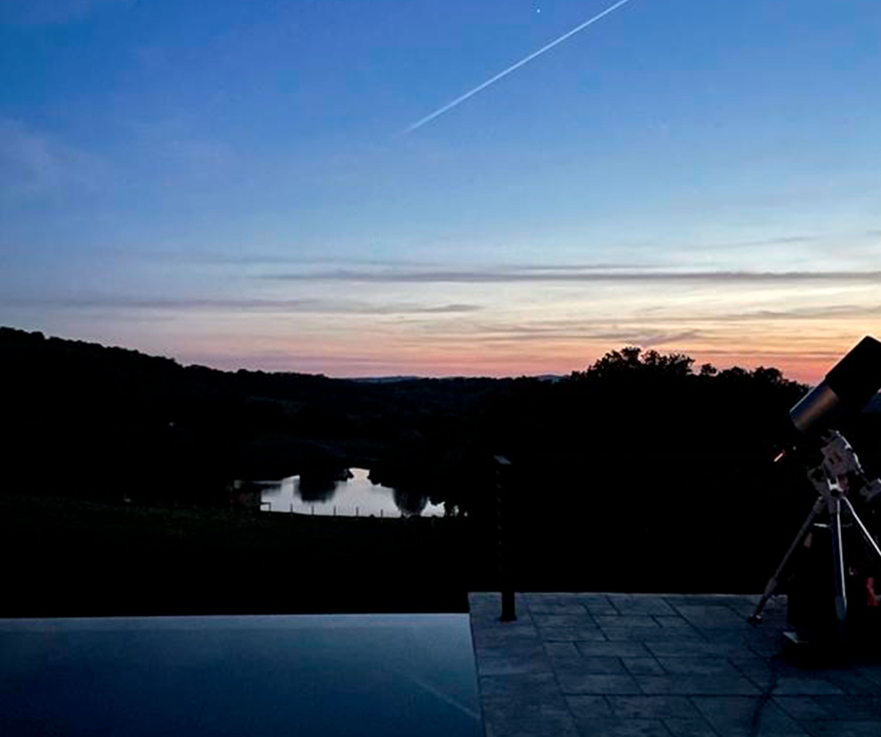
Ideas de negocio: Alojamientos rurales
HABITAT CIGÜEÑA NEGRA:
Un hotel rural enfocado a adultos en Cáceres con finca dehesa y olivar donde vivir los placeres tranquilos de Sierra de Gata
Lidenex:
Un oasis en Extremadura certificado como Alojamiento Starlight. Se ubica al norte de la provincia de Cáceres, en plena dehesa extremeña, en un entorno natural que forma parte de la Red Natura 2000.

Slide 12
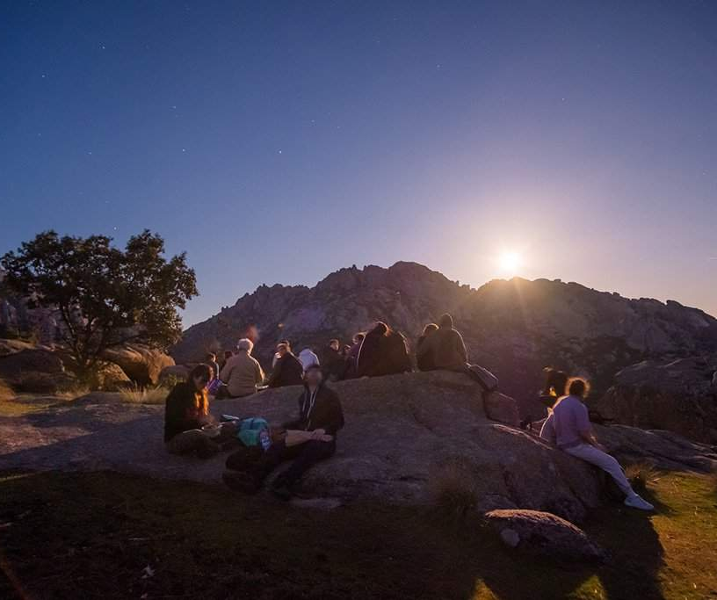
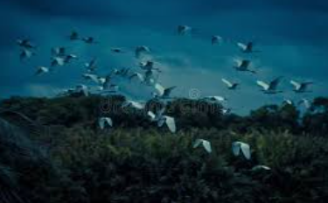
Ideas de negocio: Rutas y guías
Rutas de senderismo nocturno
Rutas temáticas:
Rio de las estrellas
Del cielo a la tierra
Dehesa de las estrellas.
Tours personalizados:
Adaptados a grupos o famílias.
Avistamento de aves.
Talleres de astrofotografía:
Dirigido a aficionados con cámaras o incluso móviles.

Slide 13
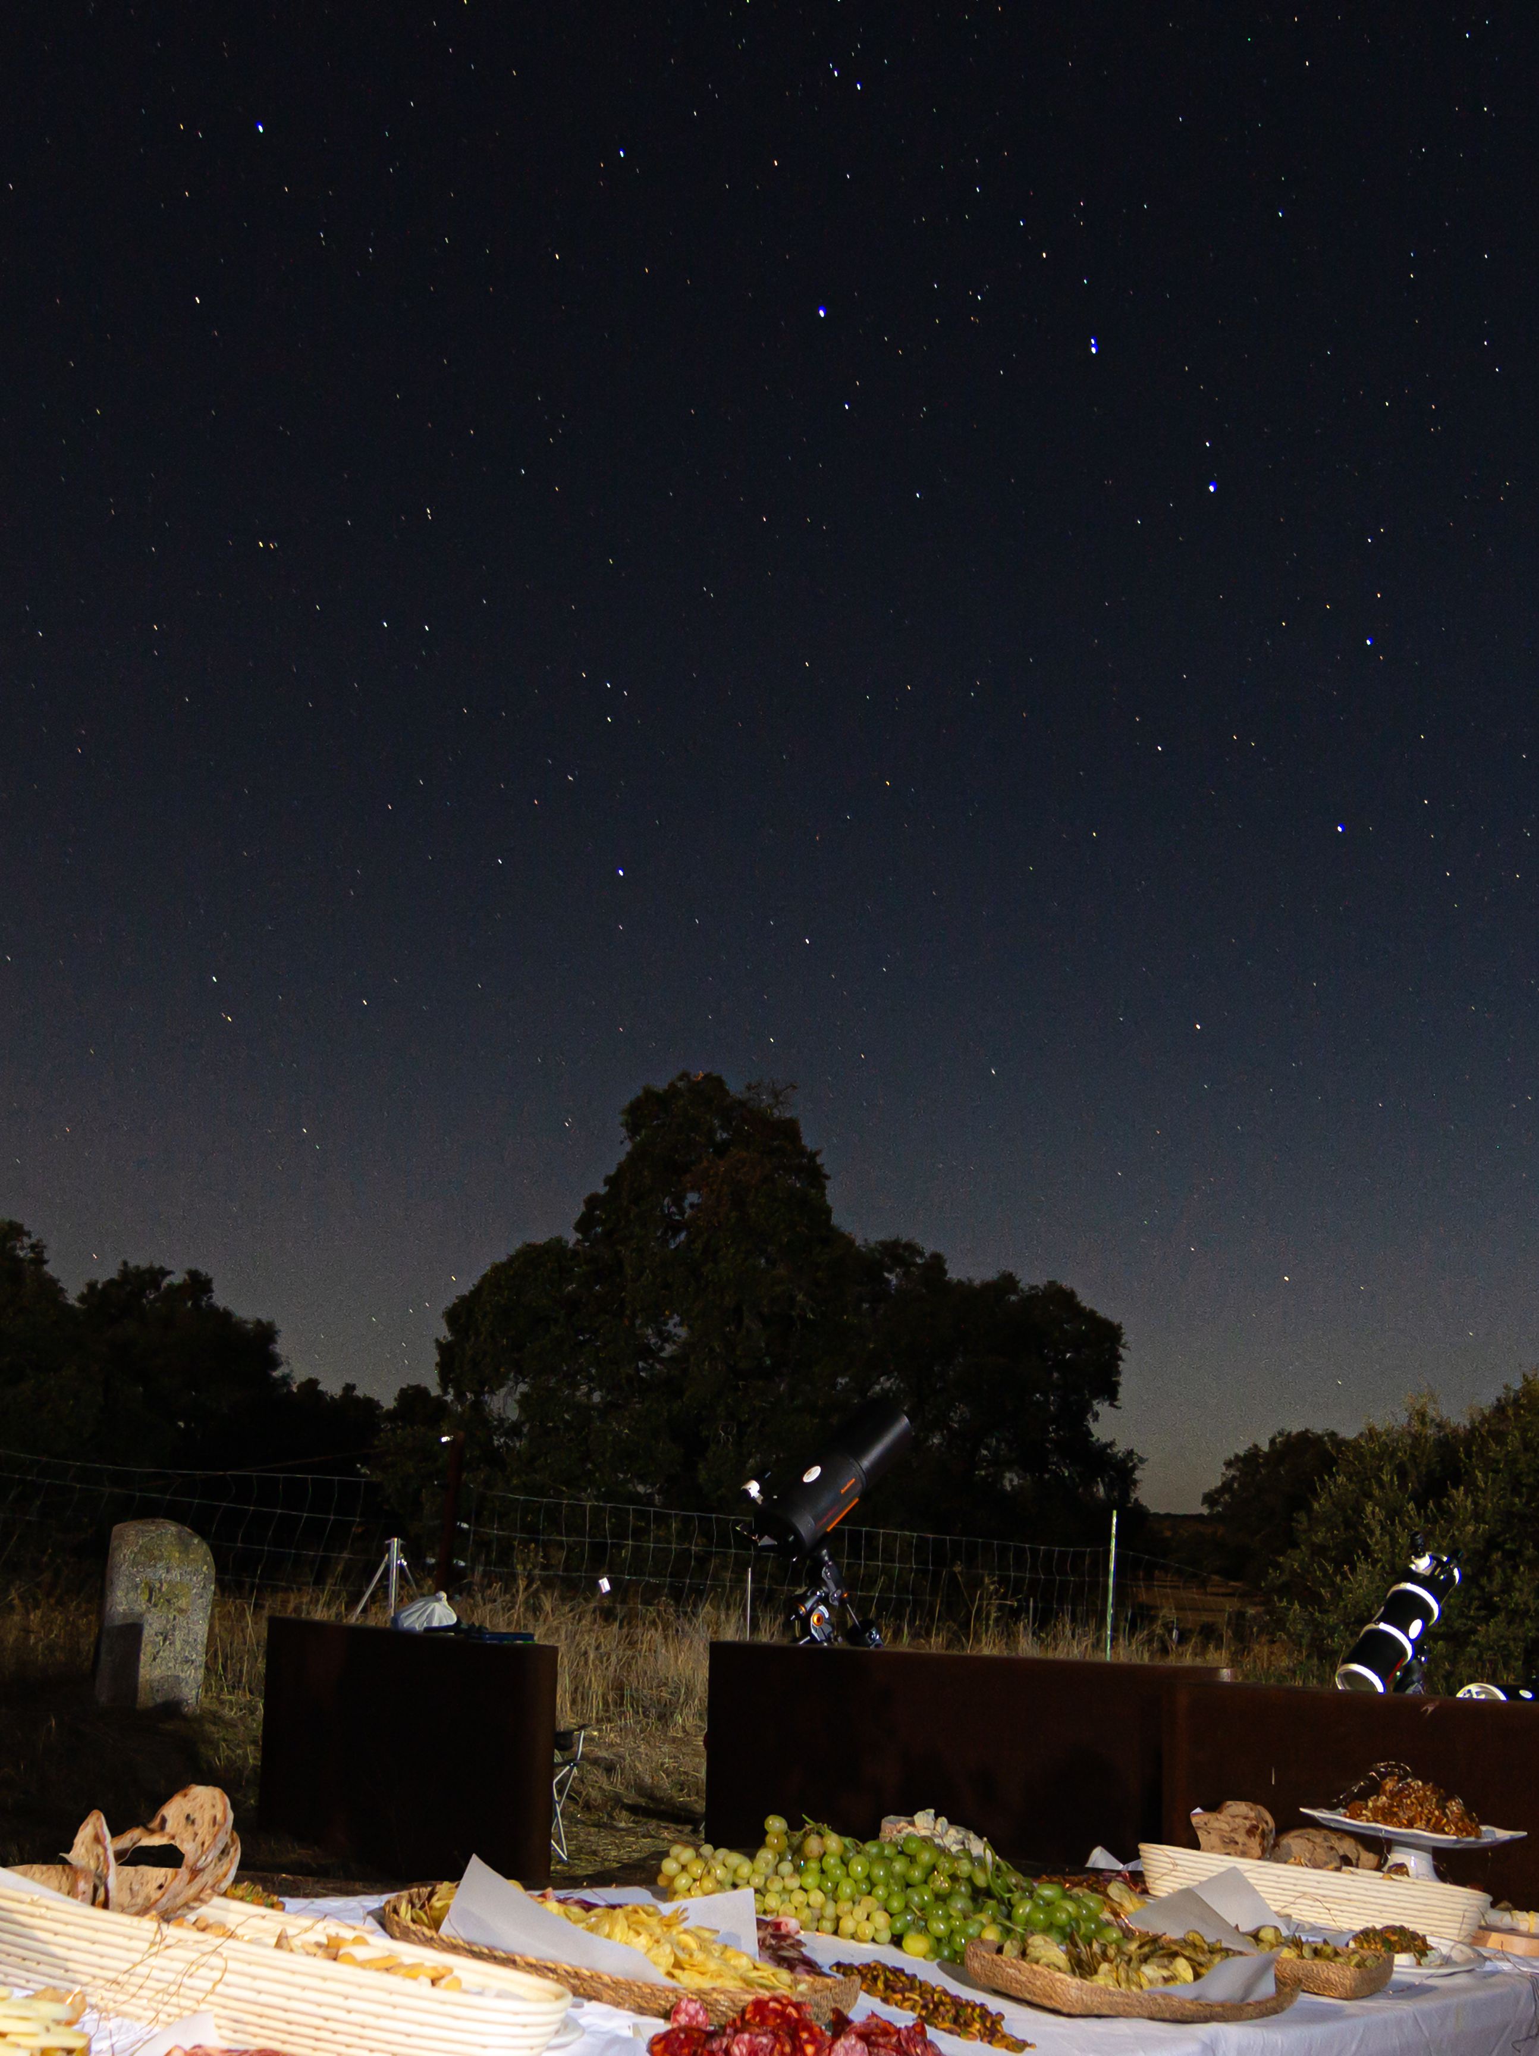
Ideas de negocio: Gastronomía y eventos
"Cenas de estrellas": Cenas en fincas o bodegas con una observación guiada después.
“Maridajes cósmicos”: Catas de vino o aceite con historias sobre las constelaciones.
“Eventos especiales”: Observación de lluvias de estrellas o eclipses con un ambiente festivo.

Slide 14
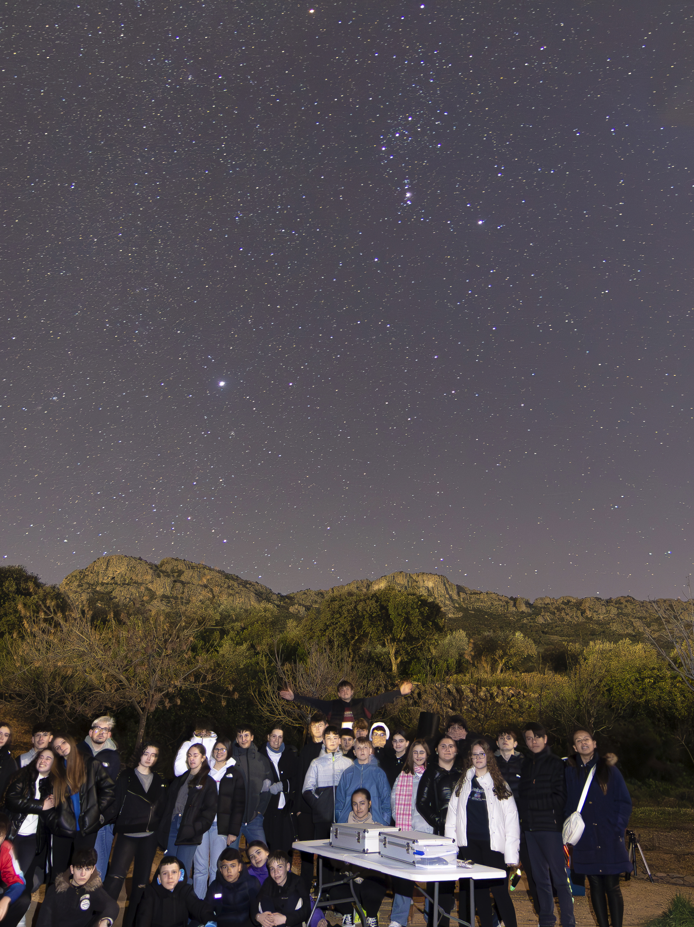
Claves para el éxito I: La experiencia del cliente
Narrativa: Crea una historia que conecte a la gente con el cielo.
Hospitalidad: Sé un anfitrión apasionado y cercano.
Personalización: Adapta la experiencia al nivel de interés de tu público.
Sostenibilidad: Conciénciate sobre la conservación del cielo y el entorno.

Slide 15
Claves para el éxito II: Marketing y promoción
Cómo atraer a los amantes de las estrellas.
Canales online: Redes sociales (Instagram, Facebook), blogs y webs especializadas.
Colaboraciones: Trabaja con blogueros de viajes, influencers y otros negocios locales.
Imágenes de calidad: Utiliza fotos y vídeos impactantes de tus experiencias.

Slide 16
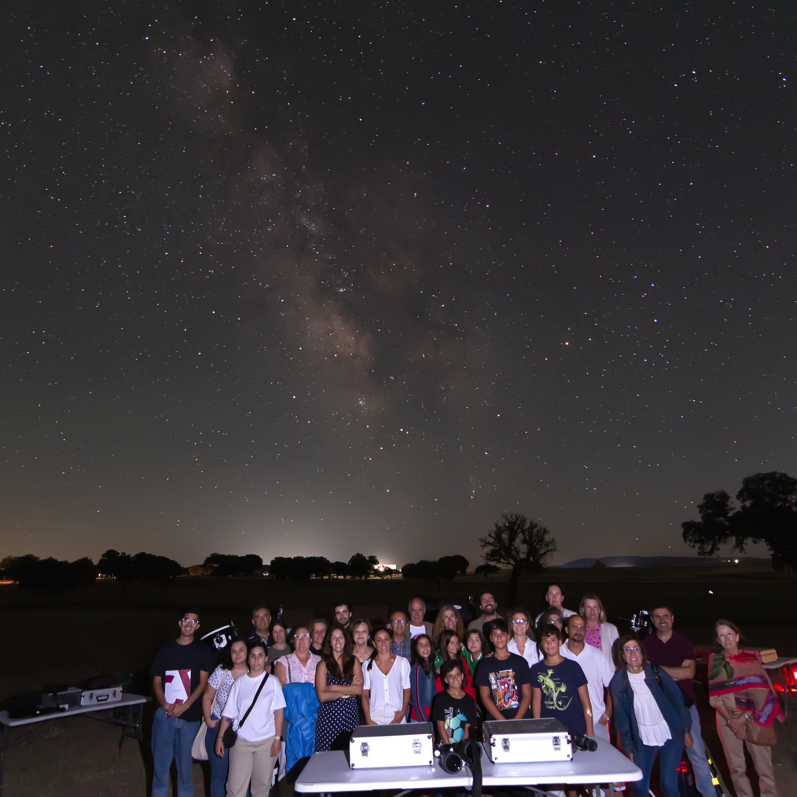
“El cielo se disfruta más cuando se comparte”
Astroturismo por Extremadura

